Slide 1
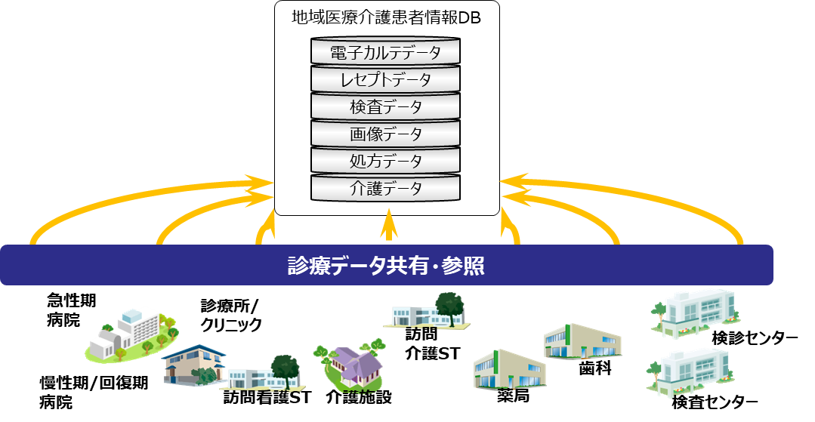
地域医療機関ICT連携整備事業
令和６年11月25日
目的
二次医療圏単位における地域医療連携の推進による在宅医療への復帰を促進
（医療機関の機能分化）
情報連携システムの連携イメージ
補助要件
情報連携システム_{※１}を導入し二次医療圏単位における
地域医療情報連携ネットワーク（以下、「地連NW」という。)の構築をめざすこと。
地域医療患者情報DB
補助を受けるためには、加入する地連NWが以下の要件を満たしている必要があります。
（ア）情報連携システム導入について、圏域の保健医療協議会等に対して計画を示すこと。
なお、既に圏域内に地連NWが整備されている場合、当該NWと連携させることで、二次医療圏単位で
原則一つのNWを構築すること。
(イ）二次医療圏単位において参加施設が複数であること
（ウ）参加施設が各自保有する医療情報等を相互に開示・参照できること
（エ）府が定める基準から年度ごとの患者同意数の目標値を設定し、新規患者を登録すること
（オ）アクセス数を毎月把握し、複数月アクセス数がない施設をリストアップし、改善方法を検討、実施すること
（カ）月に１度連携施設数と患者登録数の最新版をホームページ等外部から参照できる環境を用意すること
（キ）参加する多くの施設から継続的な負担があること（会費収入等の自主財源があること）
（ク）厚生労働省が定める標準規格でのデータ連携、メーカーやベンダーを問わず連携する仕組みを構築すること
（ケ）電子カルテ未導入施設であっても、レセコン・PACS等の情報を共有可能な仕組みを構築すること
（コ）病院や診療所等のみならず、薬局、介護施設等を含む多職種連携体制を構築すること
（サ）構築後から継続して毎年参加施設への活用状況・満足度の調査を行い大阪府に2月に報告すること
※１情報連携システム（病診情報システム）とは
参加施設が各自保有する医療情報等を相互に開示・参照できるシステムである。
なお、『医療情報の標準規格』を満たすシステムに限る。
《留意事項》
同一グループ施設内のみで構築するシステム等、二次医療圏単位での地域医療連携に寄与しないものは補助対象外とします。
本府では令和２年度に全ての二次医療圏において地連NWが構築されました。都道府県は、地連NW構想段階で機能が重複しないよう、必要な調整を行うこと（令和元年９月24日医政研発0924第１号）とされているため、令和６年度に本補助金を活用して新たな地連NWの構築を検討されている場合は、事前に下記までお問い合わせください。
補助対象経費
令和６年12月26日まで
※提出書類等を下記ホームページに掲載しています。
http://www.pref.osaka.lg.jp/iryo/zaitaku/chiikiict.html
A：参加施設が情報を共有/参照するための導入経費
(NW機器、既存システムとの接続連携費・改修費)
B：地域医療患者情報を集約するクラウド等の構築費
(NW機器、クラウド等の構築・改修費・連携費)
募集期間
問合せ先
大阪府健康医療部保健医療室
保健医療企画課在宅医療推進グループ
電話：06-6944-6025(直通）
E-mail:zaitakuiryo@gbox.pref.osaka.lg.jp
※既存病診情報システムの単なるサーバー更新は対象外。

Slide 2
地域医療機関ICT連携整備事業補助金の手続き等
補助金交付事務の流れ
補助金交付対象経費
・事業計画書の提出/大阪府への説明
↓
・大阪府から申請者に対して質問(補助要件確認)
↓
・加入する地連NW及び契約締結の手続の事前協議
（地連NWの要件、入札方法等を大阪府と協議）
↓ 大阪府が、加入する地連NWが補助要件を満たしているか、
契約締結の手続きが適正に行われているかを確認
・補助金交付申請書の提出
↓ 大阪府が補助金交付申請書の内容を審査の上、補助金の
交付の決定を通知
・必要に応じ中間検査の実施
↓ 事業変更、概算払いが必要な場合は関係書類の提出
・事業実績報告書の提出
↓ 大阪府が事業実績報告書の内容を審査の上、補助金の
額の確定を通知
・大阪府から確定した額の補助金を交付
経費 |  | 補助対象 | 備考
システム改修費 | A：参加施設が情報を共有/参照 するための導入経費 (NW機器、既存システムとの 接続連携費・改修費) B：地域医療患者情報を集約 するクラウド等の構築費 (NW機器、クラウド等の構築・ 改修費・連携費) | ○ | 但し、電子カルテ、受診・検査の予約システムの導入経費、既存の病診情報システムの単なる更新は補助対象外
通信費 | すべての参加施設のシステムの維持経費、通信費 | × | -
説明会費 | 地域連携システム初期導入の際に地域の病院や診療所、薬局、介護施設等などに対する説明会を開催 するための費用 | 初期導入のみ | 但し、病院の職員人件費や旅費などは補助対象外
留意事項 （その他の事項はQA集をご参照願います）
事業者 | 対象経費 | 基準額 | 補助率
府内に所在する医療法第1条の５に定める 病院 | 地域医療情報連携システムの導入及び、機能の追加や拡充を伴う更新をするために必要なクラウド・ネットワーク機器等の経費 （備品購入費、需用費、使用料及び賃借料、工事請負費、委託料） | 4,000万円 | 1/2
 |  | ※補助金上限額は、基準額を 1/2を乗じた額（2,000万円） ※予算額を超える事業計画の 提出があった場合、予算額の 範囲で按分などの調整を行います。
・業者選定にあたって、一般競争入札手続に準拠ください。随意契約と
ならざるを得ない場合は、必ず２社以上の見積り合わせをしてください。
・事業期間について、令和６年4月1日から令和７年3月31日の間ですので、
契約の締結、納品等は事業期間内に行ってください。
・事業年度以降のクラウド、ネットワーク機器の単なる更新や維持経費は補助の対象外です。
（地域医療機関のＩＣＴ連携の整備が事業目的であるため）
・厚生労働省の通知及び標準規格に対応するシステム導入が対象です。標準規格の
実装状況等を別紙「チェックシート」を用いて確認し、提出してください。

